Slide 1
TREE
Roy v.d. Boom DESIGN
Curriculum vitae|MTD3A4
Brand Design – Opdracht 4

Slide 2
Visie
Na het afronden van de opleiding, Industrieel Product Ontwerper. Wil ik een technische ontwerp opleiding gaan volgen op het HBO. Ik vind het leuk en interessant om mijn creativiteit in een technisch product op te leveren. De creativiteit en het technisch aspect, is ook iets wat ik zoek in een baan en of eigen bedrijf na mijn vervolg opleiding.

Slide 3
Missie
Ik ben aan het ondervinden wat de mogelijkheden zijn van een eigen bedrijf genaamd “Tree design”. Met dit bedrijf wil ik producten gaan ontwikkelen voor zowel (Industriële) bedrijven als de consument.

Slide 4
Waarde
Ik ben goed in het zo concreet mogelijk vast te stellen van de eisen en wensen van de klant, dit is essentieel van belang om de klant te vrede te houden.
Ik ben pas te vrede, als ik en de klant eens gestemd zijn over het eindproduct.
Een realistisch CAD-model te ontwerpen, om zo een goed beeld te krijgen van het eindproduct.

Slide 5
Persoonlijkheid
Ambitieus
Creatief
Doorzettend
Enthousiast
Flexibel
Handig
ijverig
Kalm
Nauwkeurig
Sociaal

Slide 6
Belofte
“Pas als de klant te vrede is, ben ook ik te vrede!”

Slide 7
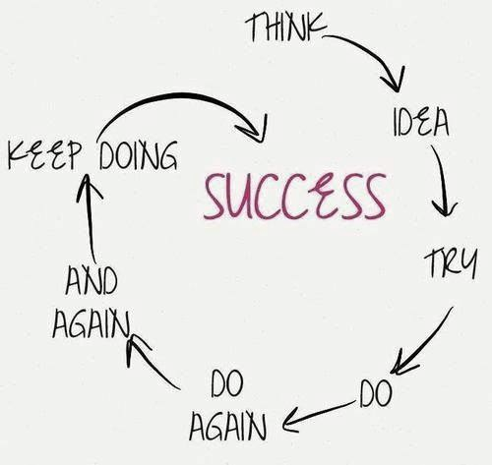
De weg naar succes!
Het vergroten van je kennis en vaardigheden
Het opleveren van kwaliteit eindproducten om zo een hoge reputatie op te bouwen.
Het gebruiken van Sociale media: om een grotere klanten kring op te bouwen, connecties uit te breiden en reclame te maken.
Niet opgeven, maar door blijven gaan!

